Slide 1
שיעור במתמטיקה לכיתה ה
נושא השיעור: הכרת מושג גובה במשולש
עם המורה: עדינה אברהמי
ערכה וכתבה: פינקר רינת

Slide 2
מה נלמד היום?
בשיעור הזה נלמד על גובה במשולש חד זוויות ובמשולש ישר זווית.
נגלה מהו גובה במשולש וכמה גבהים יש במשולש?
נמשיך ונתנסה בזיהוי גבהים...
נגיע יחדיו למספר מסקנות מעניינות.

Slide 3
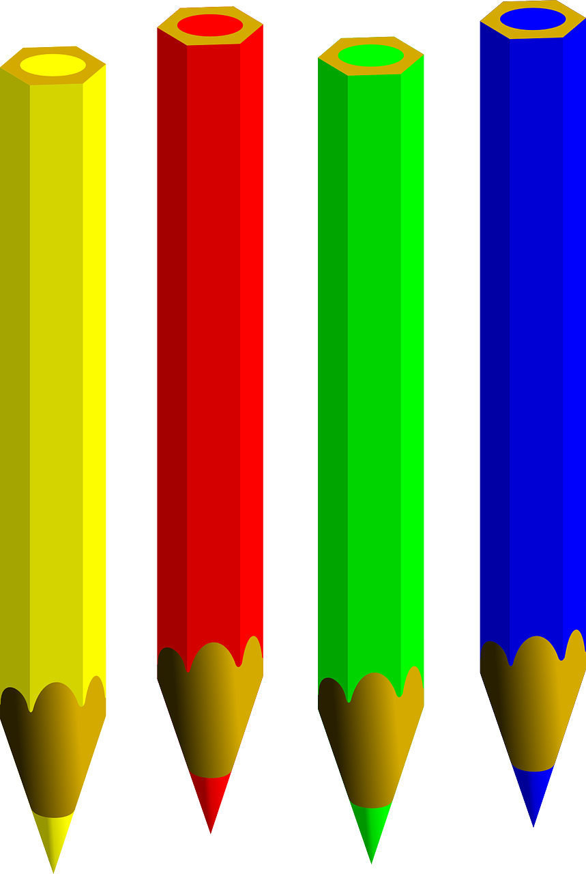
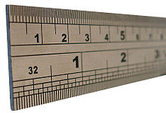
מה להביא לשיעור?

Slide 4
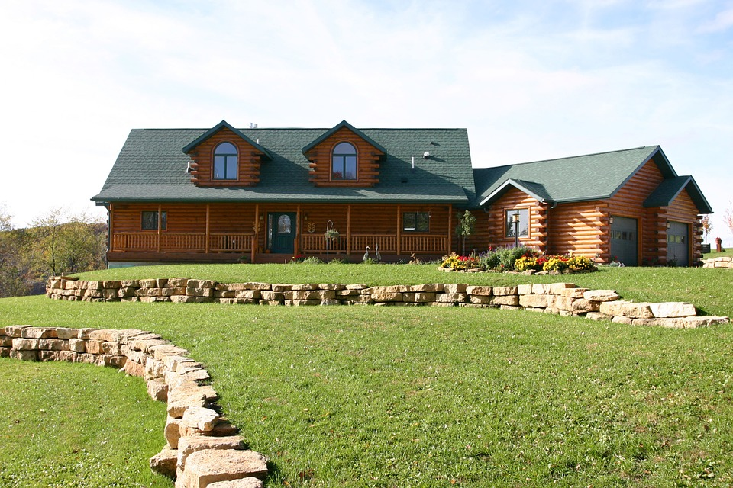
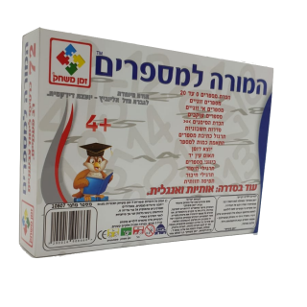
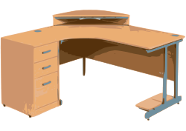
מתחילים בכיף
התבוננו בתמונות הבאות. האם אתם רואים קטעים מאונכים? היכן?

Slide 5
מה אנחנו כבר יודעים?
למדנו בשיעורים הקודמים מהם קטעים מאונכים.
בואו ניזכר...
קטעים מאונכים זה לזה הם קטעים היוצרים ביניהם זווית ישרה.
ואנחנו מצליחים לזהות בשלושת התמונות קטעים מאונכים.
האם תוכלו למצוא קטעים מאונכים בחדר שלכם?

Slide 6
התבוננו בסרטוטים הבאים. האם הקטע המודגש באדום הוא אנך או לא? אם לא, הסבירו מדוע.
תשתמשו בסרגל-משולש כדי לבדוק האם יש זווית ישרה בין הקטע האדום לבין הקטע הכחול.
ג
א
ב
ה
ד
Notes:
המורה תדגים בעזרת סרגל משולש כיצד בודקים זווית ישרה והאם הקטע המודגש מאונך או לא?.
המו

Slide 7
בואו נבדוק...
ג
א
ב
אנך
לא אנך, כי הקטע האדום לא יוצר זווית ישרה עם הקטע הכחול
לא אנך, כי הקטע האדום לא יוצר זווית ישרה עם הקטע הכחול
ה
ד
אנך
אנך

Slide 8
וכעת נמשיך ונלמד מהו גובה.. לצורך כך נתחיל במשימה הבאה...
סרטטו במחברת בעזרת סרגל משולש חד זוויות.
בחרו קודקוד אחד במשולש וסמנו אותו באדום.
סמנו באדום את הצלע הנמצאת מול הקודקוד שסימנתם.

Slide 9
ועכשיו.. סרטטו בעזרת סרגל משולש קטע היוצא מהקודקוד שסימנתם ומגיע אל הצלע שמולו (הצלע הכחולה שסימנתם) ויוצר במפגש ביניהם זווית ישרה.

Slide 10
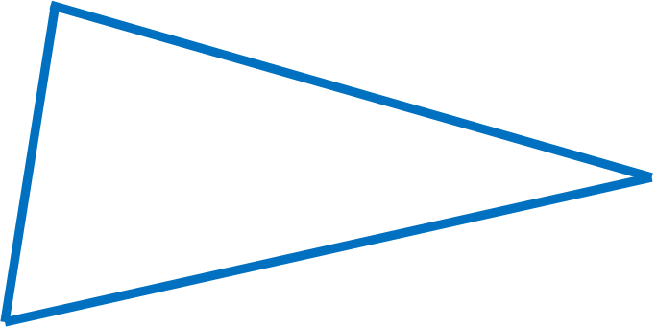
פתרון

Slide 11
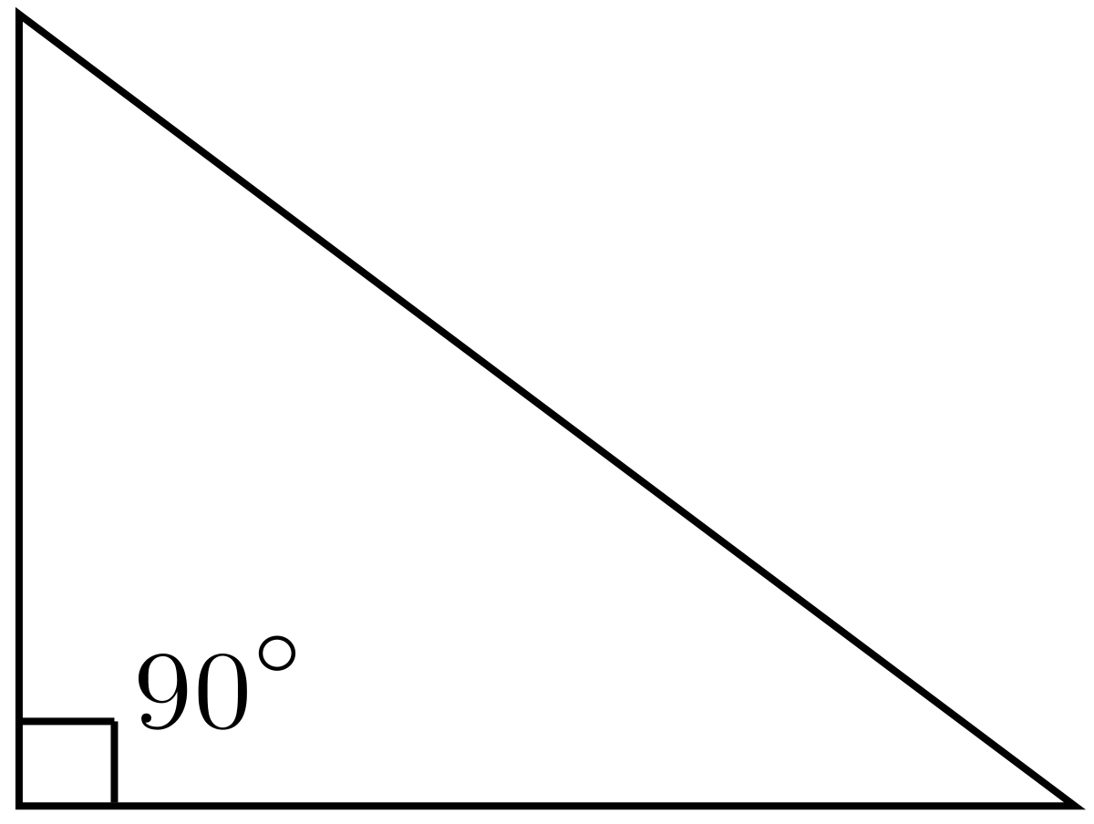
והפעם נעשה בדיוק אותו דבר במשולש ישר זווית
סרטטו במחברת (בעזרת סרגל) משולש ישר זווית.
בחרו קודקוד אחד במשולש וסמנו אותו בכחול.
סמנו בכחול את הצלע הנמצאת מול הקודקוד שסימנתם.
Notes:
המורה תדגים בשיעור איך לסרטט את המאונכים

Slide 12
ועכשיו.. סרטטו בעזרת סרגל קטע היוצא מהקודקוד שסימנתם ומגיע אל הצלע שמולו (הצלע הכחולה שסימנתם) ויוצר במפגש ביניהם זווית ישרה. העזרו בסרגל משולש.

Slide 13
פתרון

Slide 14
מה עשינו?
אנחנו בעצם סרטטנו "גובה"
גובה של משולש הוא קטע שקצהו האחד בקדקוד,
קצהו האחר על הצלע שמולו או על המשכה
והוא מאונך לצלע הזאת.

Slide 15
בואו נתרגל.....גובה או לא גובה?
לגבי כל משולש, החליטו אם הקטע המסומן הוא גובה או לא, ונמקו החלטתכם!
ד
ג
ב
א
ה

Slide 16
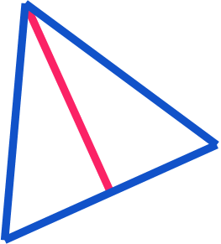
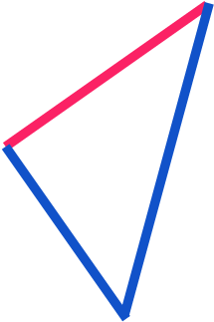
ועכשיו בדיקה...
גובה
ג
גובה
ב
ד
א
לא גובה, הקטע
האדום אינו יוצא מקודקוד
לא גובה, הקטע
האדום אינו יוצר זווית ישרה
גובה
ה

Slide 17
המשך המשימה...
סרטטו משולש חד זוויות
סמנו כל קודקוד בצבע שונה
סמנו את הצלע שמולו
סרטטו גובה מהקודקוד המודגש לצלע שסימנתם.
העזרו בסרגל משולש

Slide 18
פתרון..
יפה מאד תלמידים!
מצאנו שבמשולש חד זוויות
יש 3 גבהים העוברים בתוך
המשולש.

Slide 19
ובמשולש ישר זווית...
אנו רואים שבמשולש ישר זווית שני גבהים מתלכדים עם שני הניצבים של המשולש, והגובה השלישי עובר בתוך המשולש

Slide 20
משימות סיכום לשיעור זה:
א. סרטטו משולש ישר זווית, כך שהקטע המודגש בסרטוט יהיה גובה במשולש.

Slide 21
ב. לפניכם סרטוט מוקטן של מלבן ובתוכו משולש כחול. שטח המלבן הוא 60 סמ"ר ואורך הצלע הארוכה שלו הוא 12 ס"מ. מה אורך הגובה לצלע המסומנת בצהוב במשולש?
12 ס"מ

Slide 22
אז בואו נסכם את אשר למדנו...
קטעים מאונכים זה לזה הם קטעים היוצרים ביניהם זווית ישרה.
על מנת שקטע יהיה גובה הוא חייב: א. לצאת מקודקוד
ב. להגיע אל הצלע מולו או אל המשכה
ג. ליצור בנקודת המפגש זווית ישרה.
במשולש חד זוויות, שלושת הגבים עוברים בתוך המשולש.
במשולש ישר זווית, שני גבהים מתלכדים עם הניצבים של המשולש, והגובה השלישי עובר בתוך המשולש.

Slide 23
בשיעורים הבאים נחקור גבהים במשולש קהה זווית

